Slide 2
Donne eroine silenziose
Ritagli di storia al femminile a Maranello dal novecento ai giorni nostri

Slide 3
Un po’ di storia…

Slide 4
Nel periodo della Grande Guerra, come nella maggior parte del nord-est dell’Italia, le donne di Maranello rimboccandosi le maniche hanno affrontato con coraggio e abnegazione la separazione dai propri padri e mariti chiamati in guerra, sostituendoli nei campi e nelle fabbriche per provvedere al sostentamento della famiglia.

Slide 5
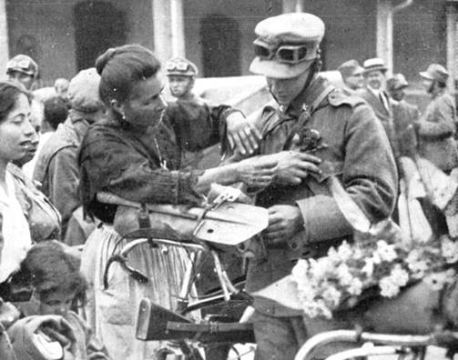
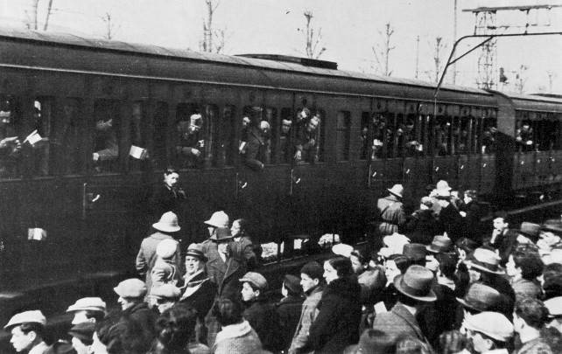
Alcune foto rappresentative del distacco dai propri cari

Slide 6
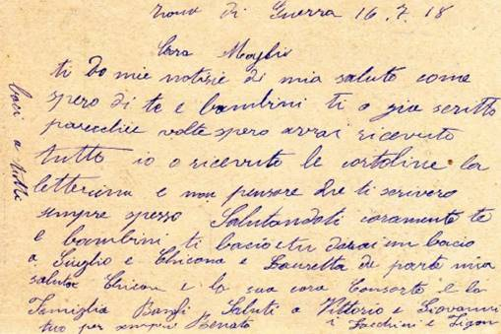
Da alcune cartoline ricevute dove si confermava la buona salute del congiunto, le donne traevano nuova forza, nella speranza di rivederli al più presto
“Cara Moglie
Ti do mie notizie di mia salute come spero di te e bambini ti o gia scritto parecchie volte spero avrai ricevuto tutto io o ricevuto le cartoline la letterina e non pensare che ti scrivero sempre spesso…..”

Slide 7
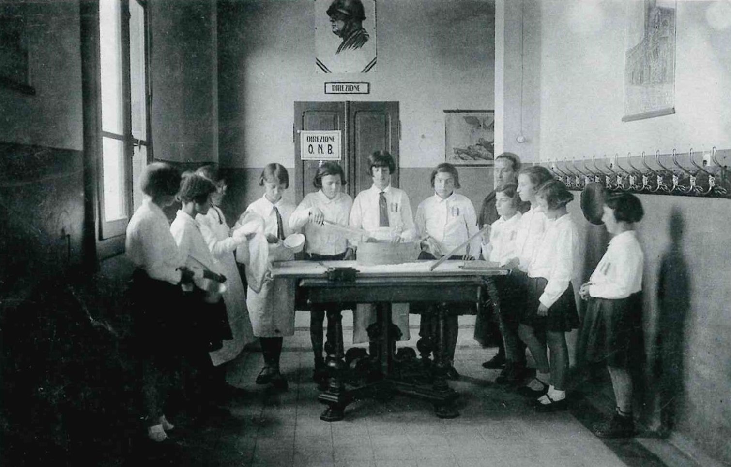
Corso di economia domestica presso le scuole elementari di Maranello, 1935
Donne in bicicletta Maranello, 1932

Slide 8
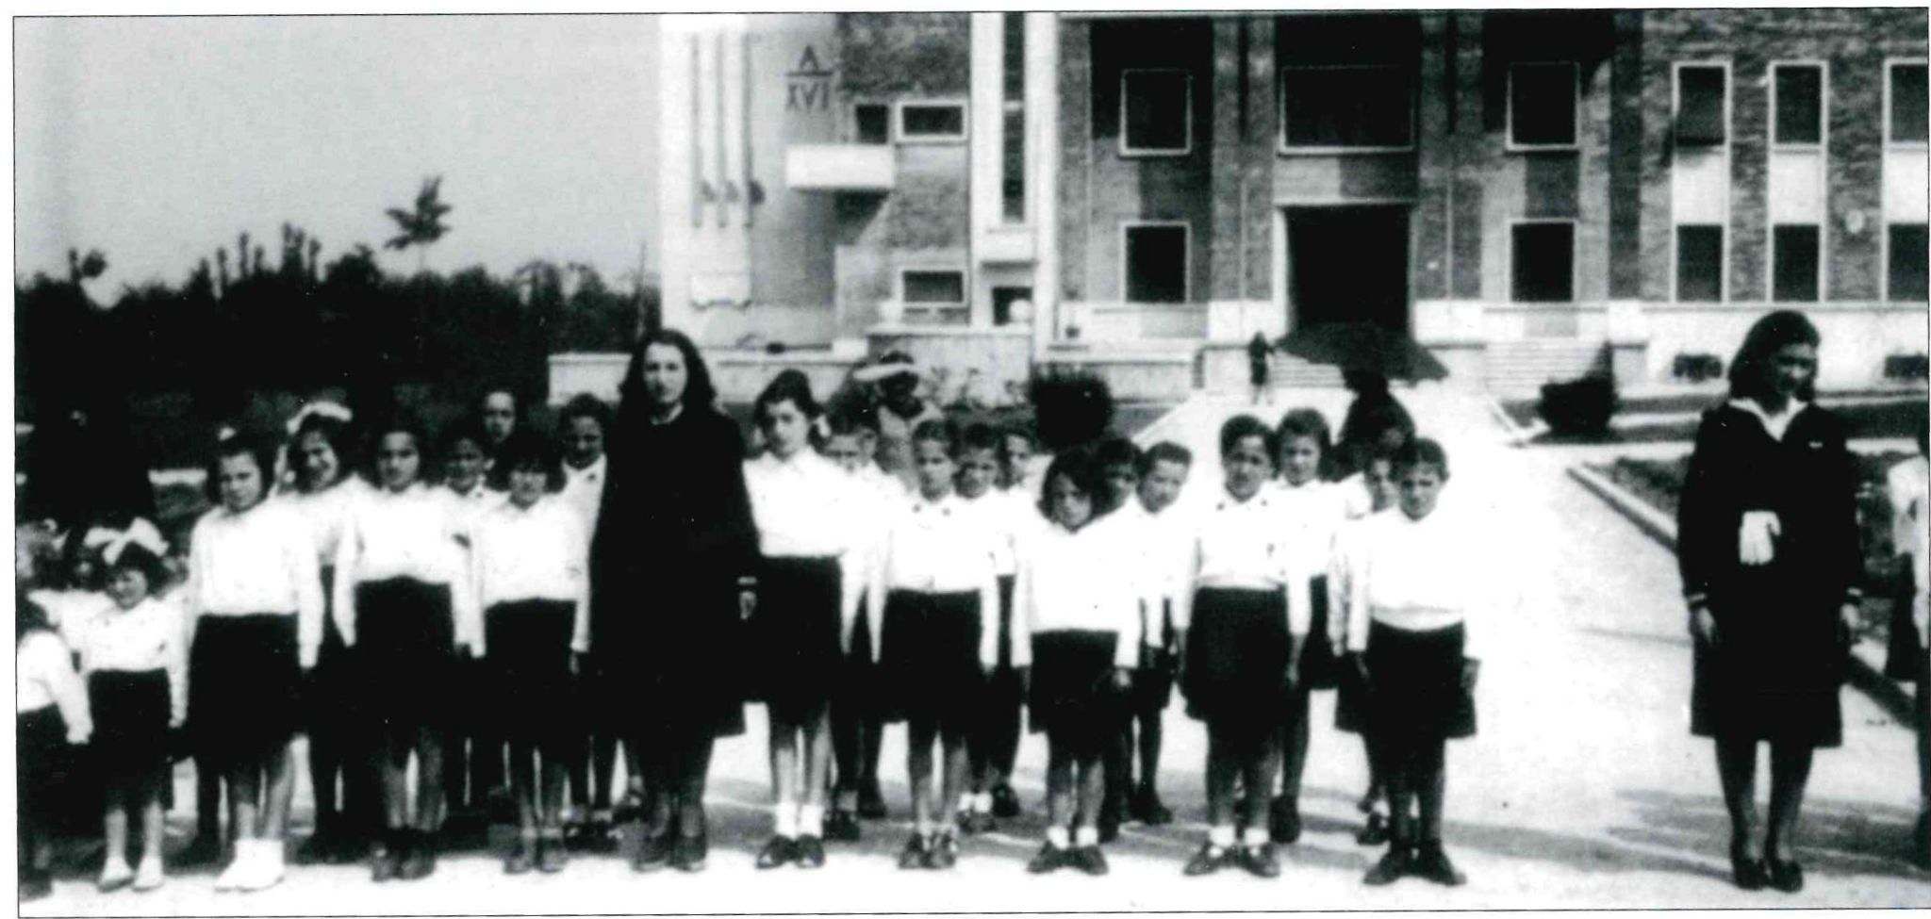
Piccole Italiane in piazza Libertà, 1939
Squadra di pallacanestro in divisa, 1941

Slide 9
Operosità al femminile
A Maranello l’imprenditoria si affida prevalentemente a personale femminile

Slide 10
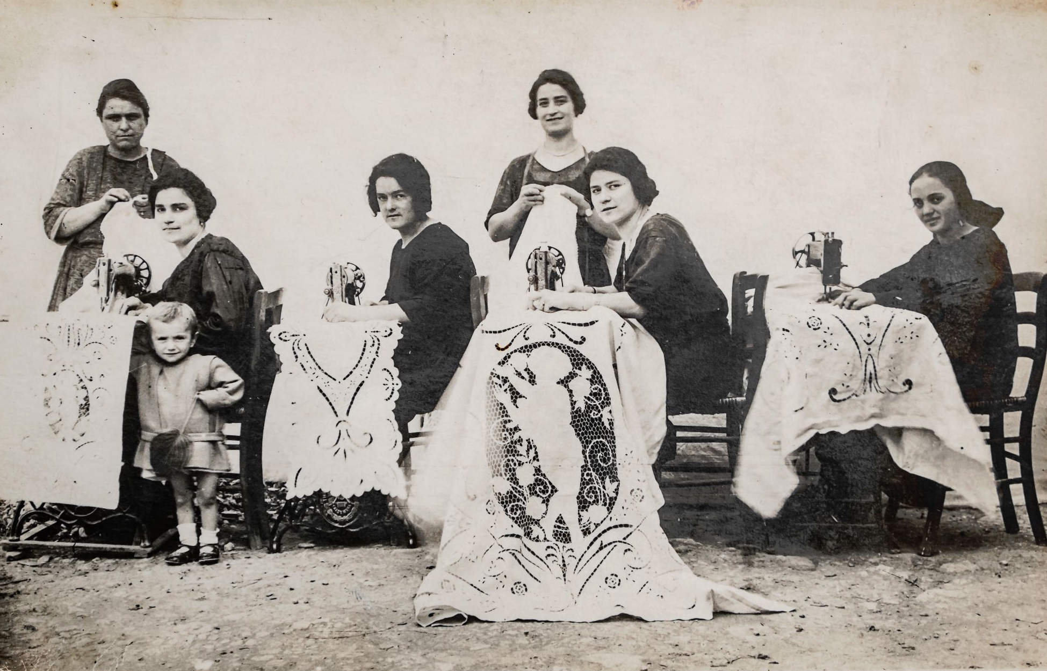
Gruppo di ricamatrici al lavoro per preparare il corredo, 1924

Slide 11
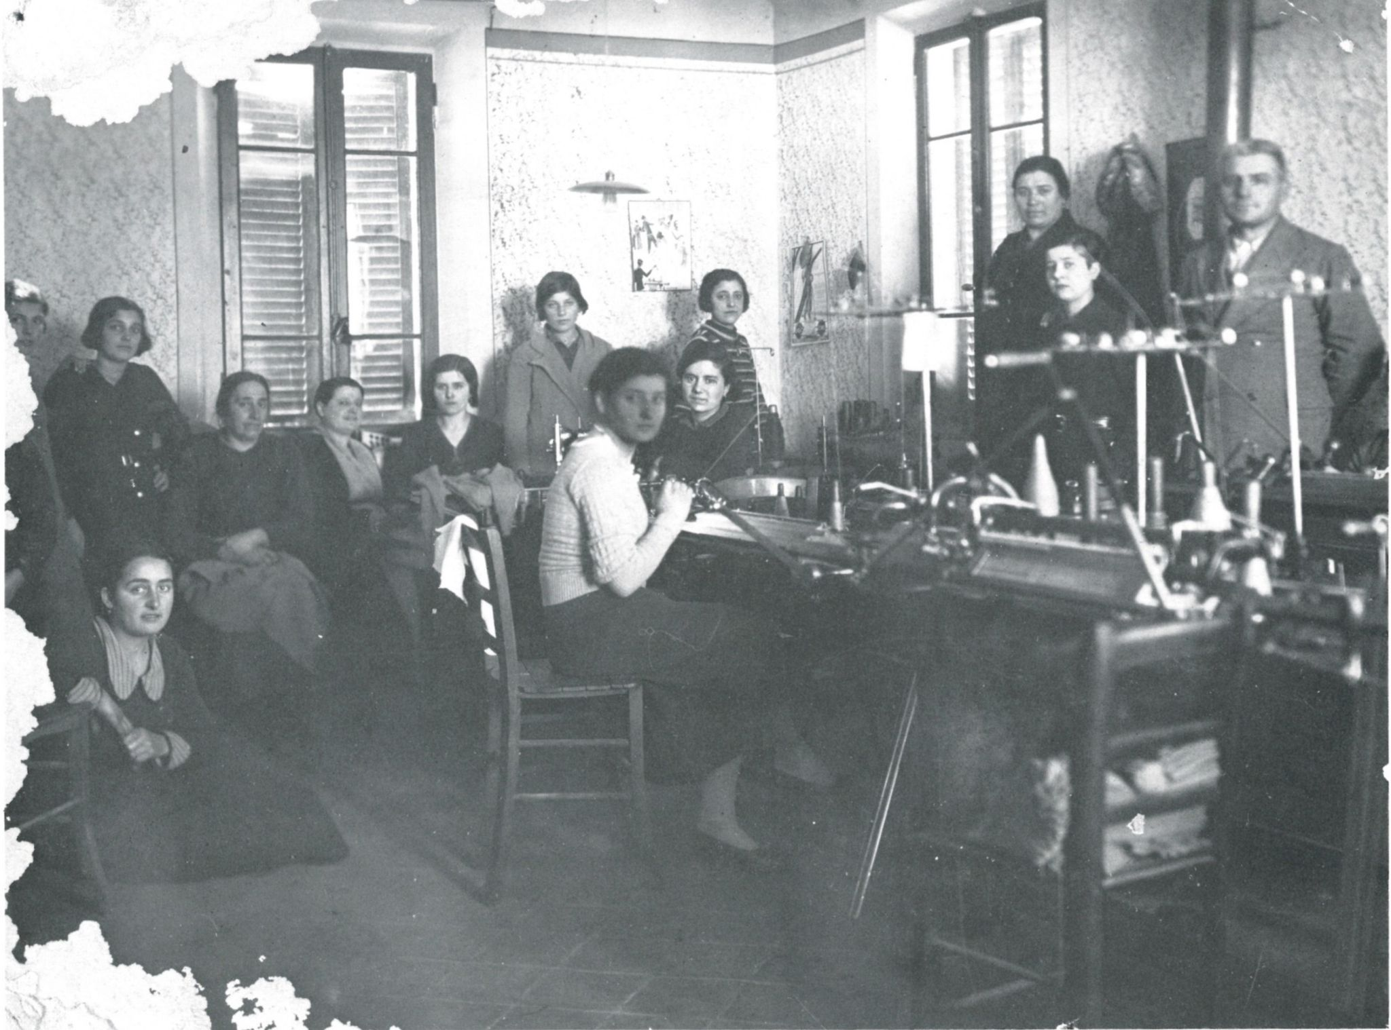
Le operaie del Maglificio Augusto Maffei.
Nei primi anni trenta già si contavano 30 donne

Slide 12
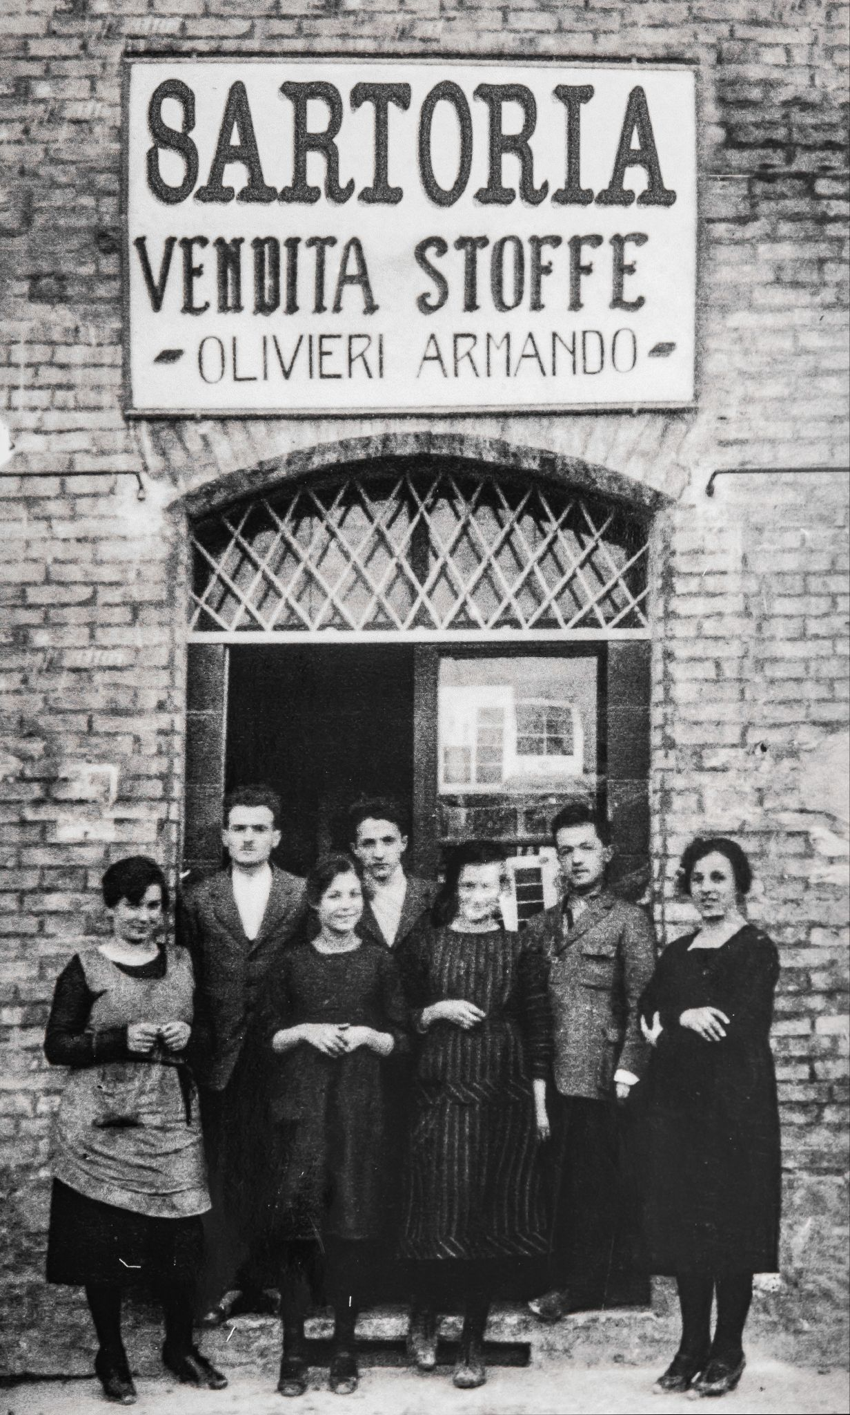
Negozio e sartoria di Olivieri Armando e Carlo, 1930

Slide 13
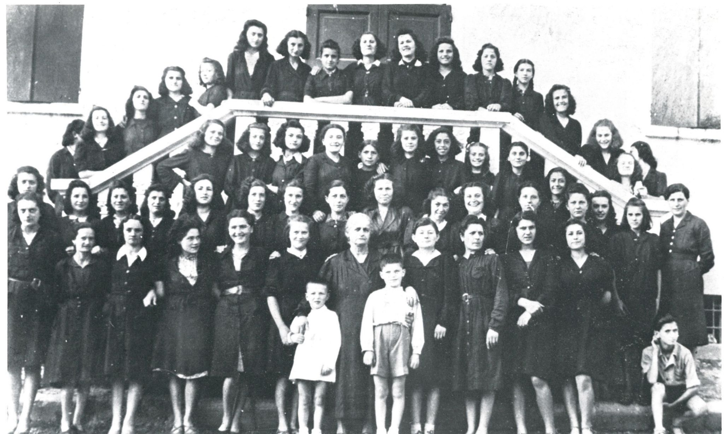
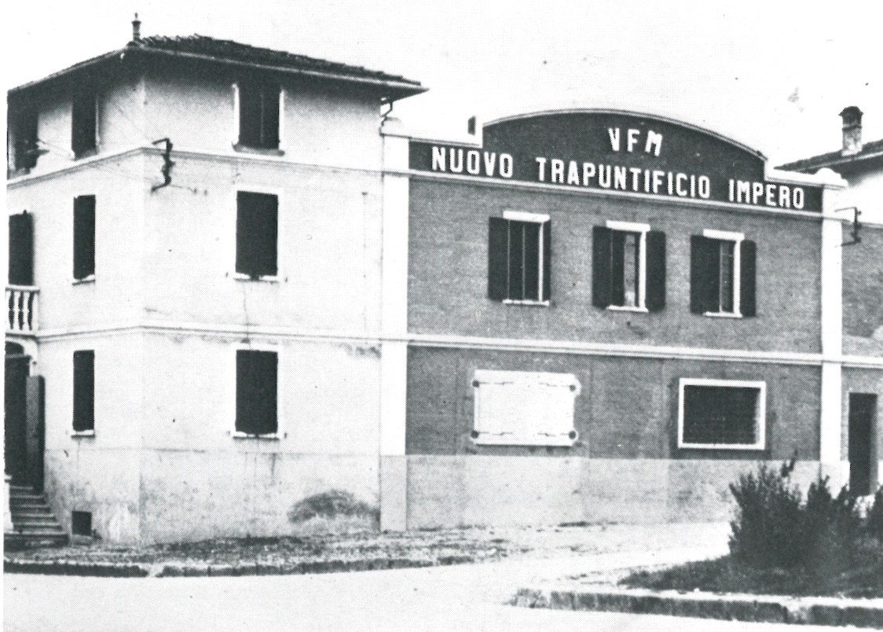
La sede del Trapuntificio Impero, in via Zozi, una delle poche fabbriche prebelliche del capoluogo
Nel 1946 conterà 60 donne impiegate

Slide 14
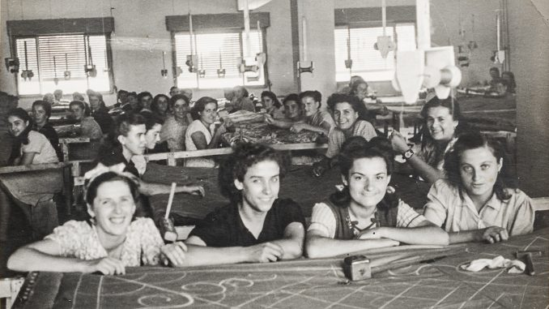
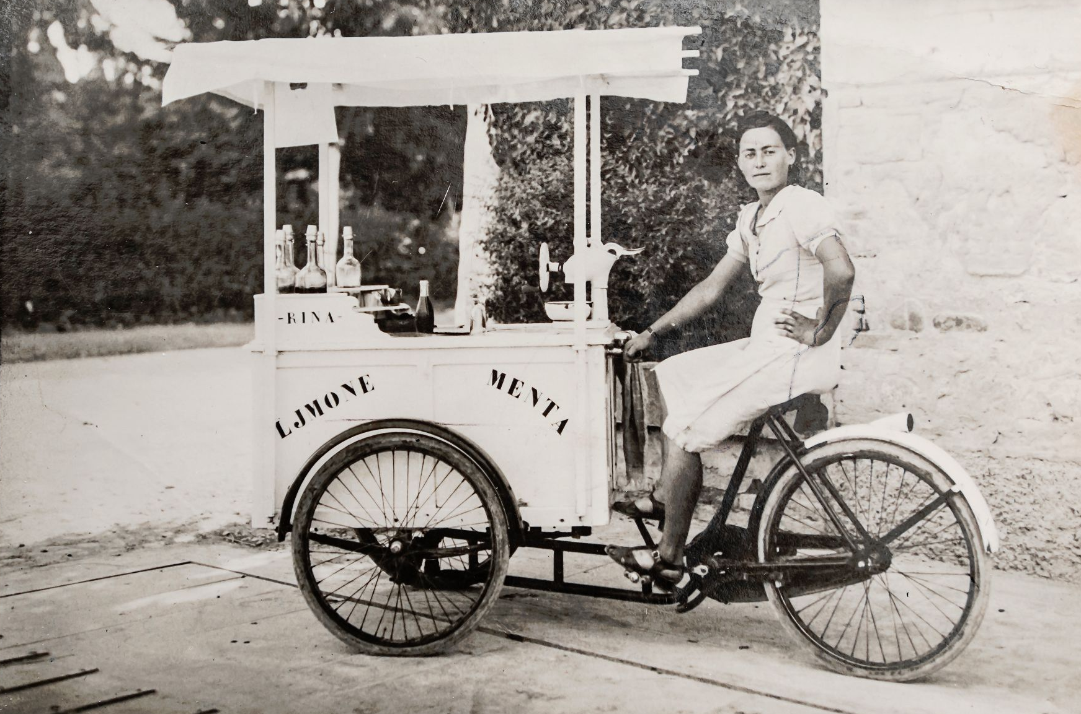
Operaie cucitrici a mano per le coperte imbottite
Gelataia itinerante con tipico carretto a pedali, anni 50

Slide 15
Donne benefattrici

Slide 16
Maria Borghi
Grazie al suo lascito del 1913, l’opera pia “Asilo Infantile Maria Borghi” iniziò la sua attività il 6 settembre 1925 nel fabbricato appositamente adibito ad asilo posto in via Abetone Superiore nella località San Venanzio. L’asilo aveva tre sezioni per un totale di 52 alunni, quasi tutti ospitati gratuitamente.

Slide 17
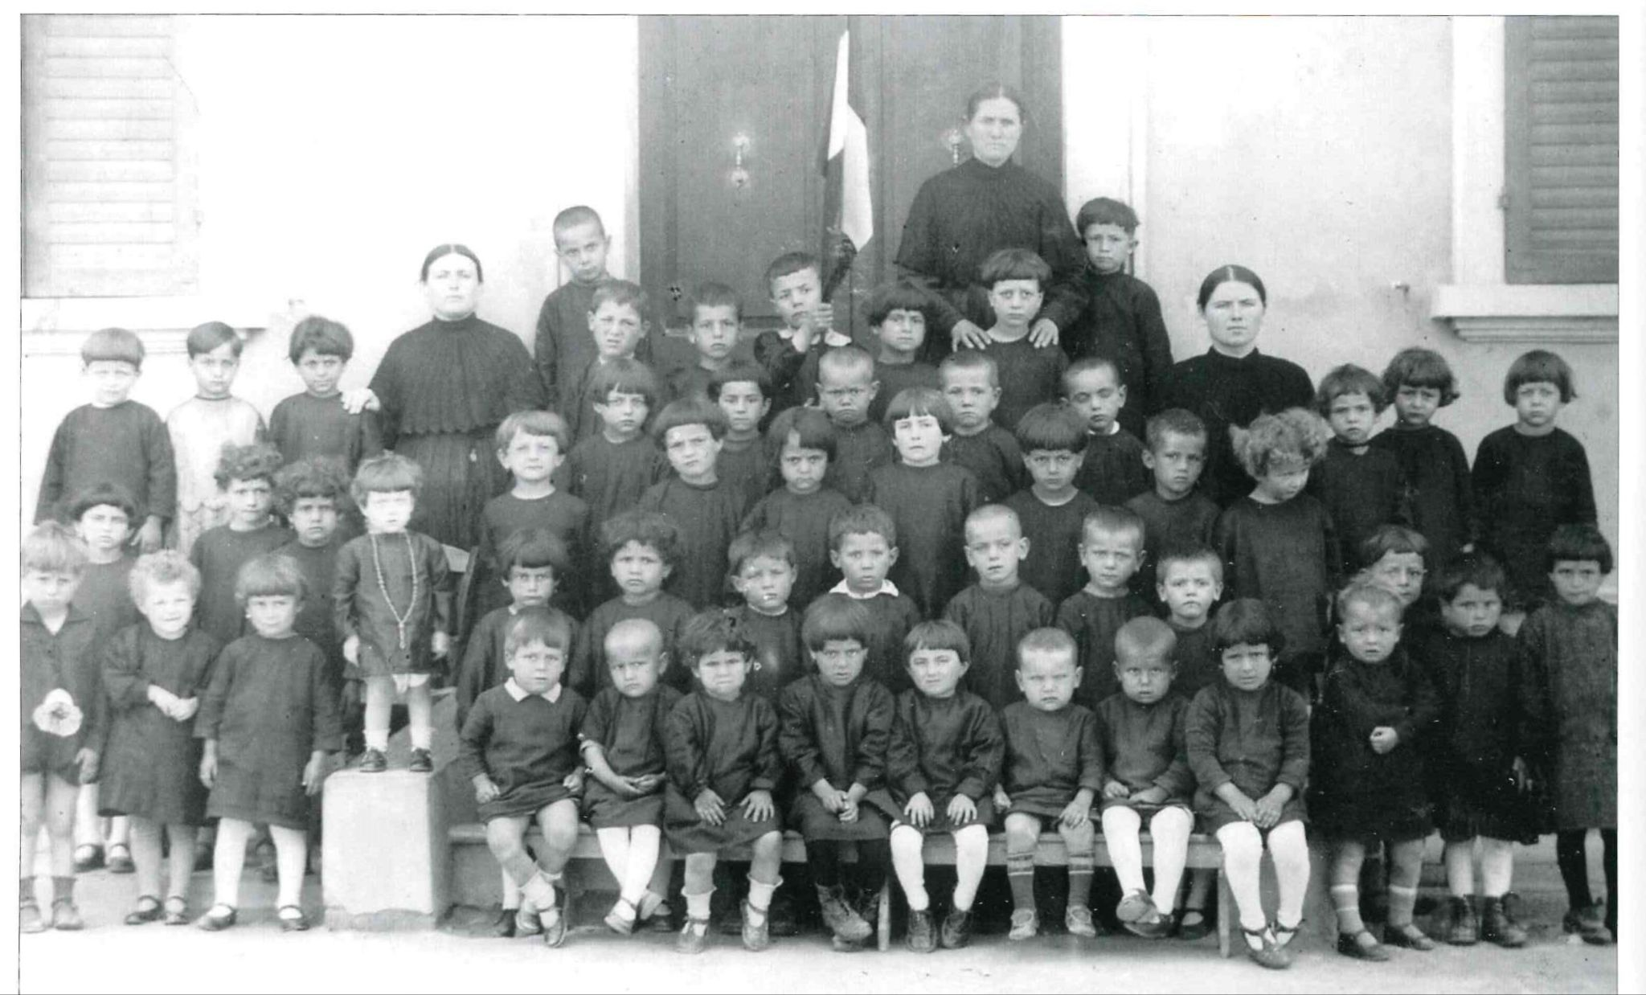
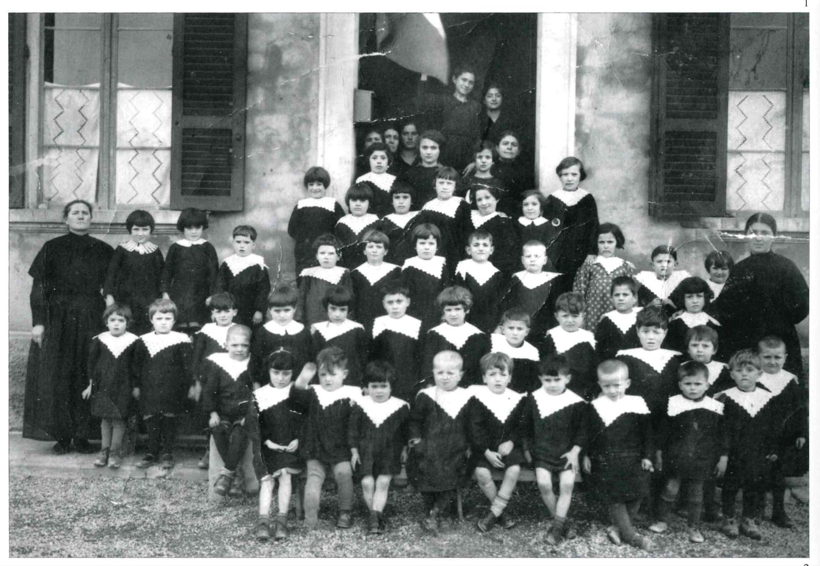
S. Venanzio. Bambini dell’asilo infantile “Maria Borghi”

Slide 18
Clara Obici e Olimpia Montorsi
Dopo aver trasformato un edificio in un asilo, Clara Obici e la madre Olimpia Montorsi donarono alla parrocchia il terreno per la costruzione delle opere parrocchiali ed una prima chiesetta dedicata alla Madonna di Lourdes. Questa prima chiesa e le opere parrocchiali divennero ben presto un centro di aggregazione religioso e civile per l’eterogenea popolazione di Pozza.
Sempre con i suoi fondi, ricavati dalla vendita di terreni, successivamente fu ampliato e restaurato l’asilo infantile. La vecchia chiesetta fu sostituita da una nuova chiesa inaugurata nel 1979. Verso la metà del 1985 fu possibile la costruzione di una polisportiva su terreno donato al Comune di Maranello dalla benefattrice.
Olimpia Montorsi (1870-1957) e Clara Obici (1903-1990)

Slide 19
L’arcivescovo di Modena all’inaugurazione dell’asilo Edmondo Obici.
2 gennaio 1947
Clara Obici presso l’asilo
Bambini nel salone dell’asilo

Slide 20
Donne da ricordare

Slide 21
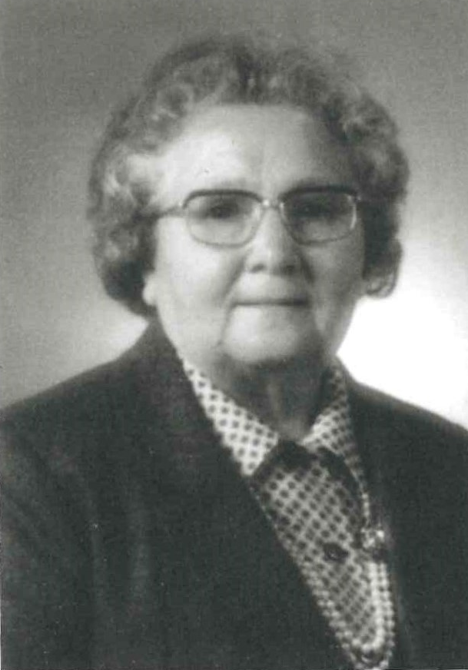
Iride Malagoli
Sposò Chiaffredo Cassiani, una delle figure più significative della lotta per la liberazione a Maranello. Scomparso il marito, Iride Malagoli continuò a combattere fino alla liberazione.
Nel dopoguerra Iride Malagoli continuerà a testimoniare il valore della lotta partigiana e il sacrificio del marito partecipando attivamente alle celebrazioni maranellesi del 25 Aprile.
La medaglia al Valor Militare a Cassiani

Slide 22
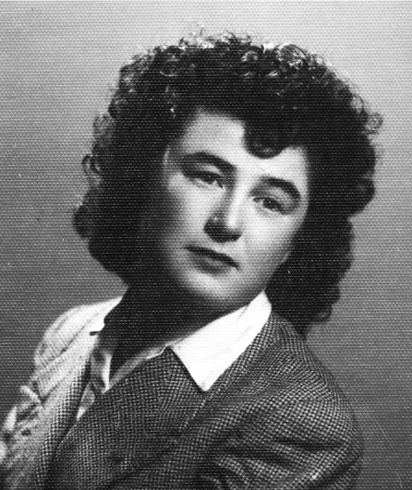
Rosanna Bortolamasi
Nata il 6 luglio 1928, casalinga, si sposa in Municipio a Modena con Paolo Baraldi il 17 ottobre 1953. Si trasferisce poi a Maranello dove lavora presso l’allora Cooperativa (oggi Coop Estense). Nel 1954 ha una figlia, Meris.
Nelle fila del Pci il 9 giugno 1956 è stata la prima donna ad essere eletta Consigliera nel Comune di Maranello. Durante la legislatura fa parte della Commissione elettorale comunale. Muore a Modena il 19 settembre 1987.

Slide 23
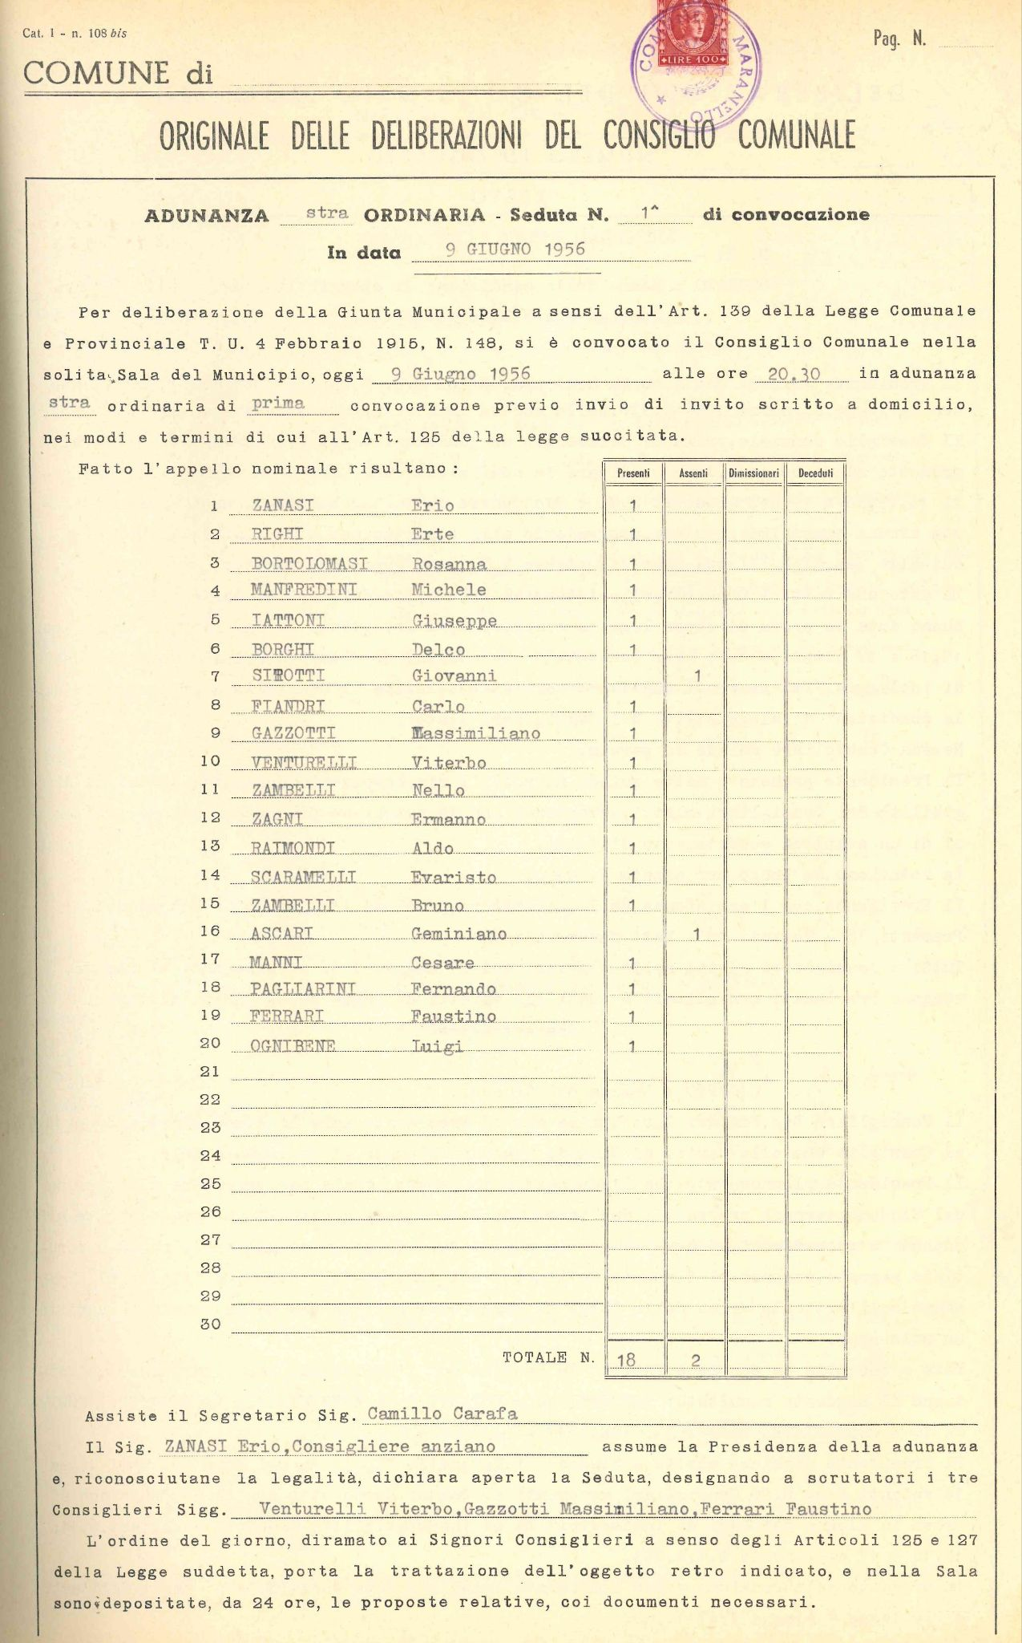
Prima convocazione del consiglio comunale per la convalida dei consiglieri eletti nelle elezioni del 27/05/1956 assegnati al Comune, in cui compare per la prima volta il nome di Rosanna Bortolamasi

Slide 24
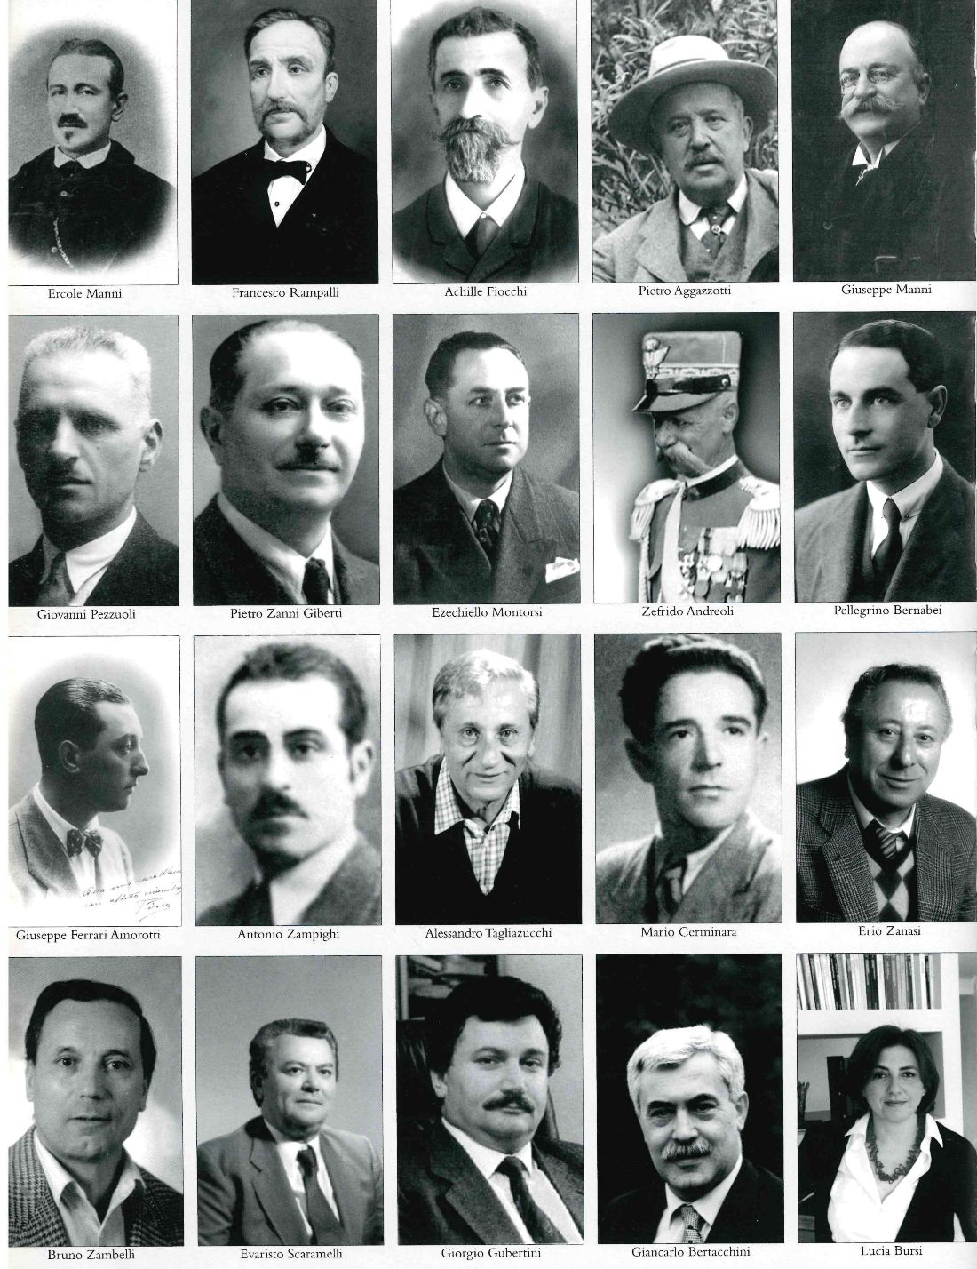
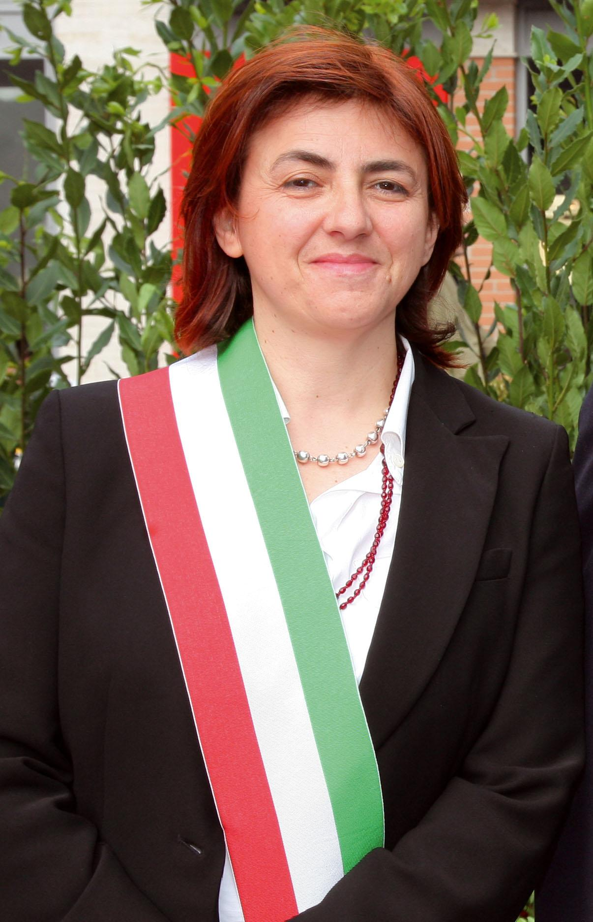
Lucia Bursi
Primo Sindaco donna del Comune di Maranello, eletta per la prima volta nel 2004 e confermata nel 2009

Slide 25
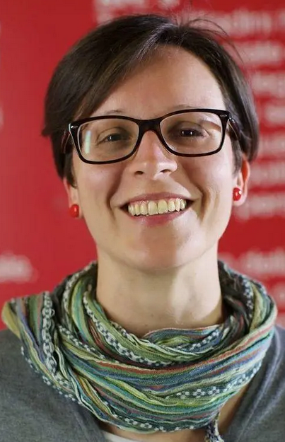
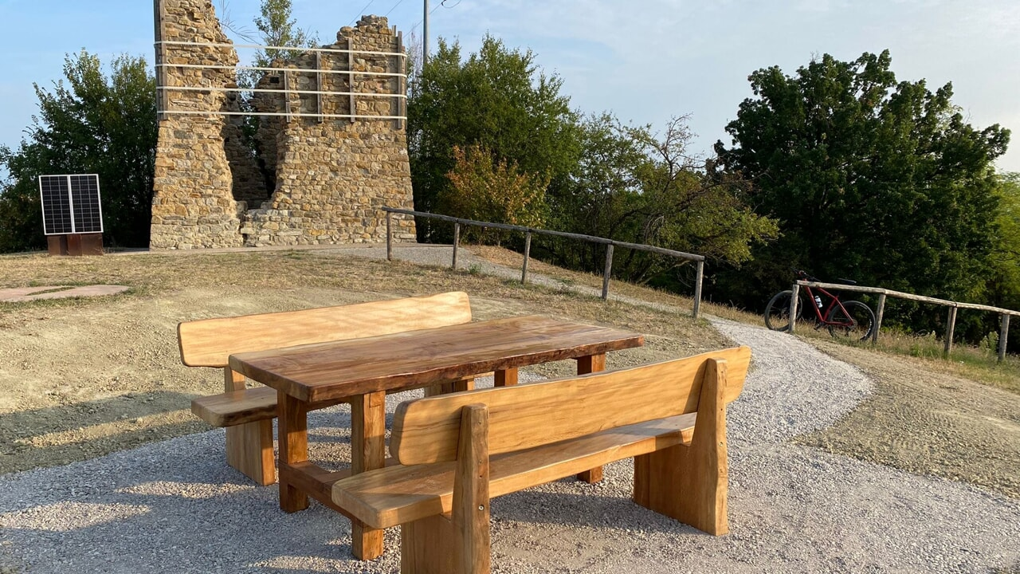
Monica Mammi
Consigliera comunale nella legislatura 2014-2019 e impegnata attivamente nel volontariato, scomparsa nel dicembre 2021 a soli 43 anni. A settembre 2022, grazie a un’iniziativa di alcuni amici e dell’Amministrazione Comunale, le è stato dedicato un “Quiet Corner”, un angolo di tranquillità realizzato alla Torre della Strega di Fogliano, luogo che lei amava e frequentava molto durante le sue passeggiate.

Slide 26
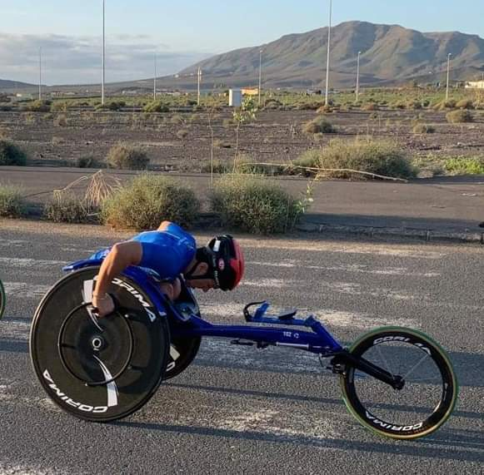
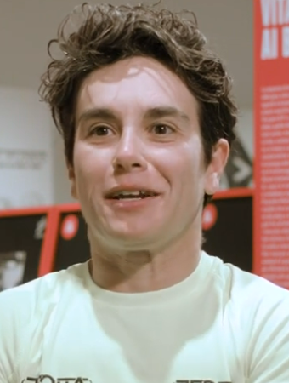
Rita Cuccuru
Campionessa maranellese di Triathlon, nel 2022 è stata premiata dal Comitato Italiano Paralimpico con la Medaglia di bronzo al Valore Atletico per i risultati conseguiti nelle paralimpiadi a Tokio nel 2021

Slide 27
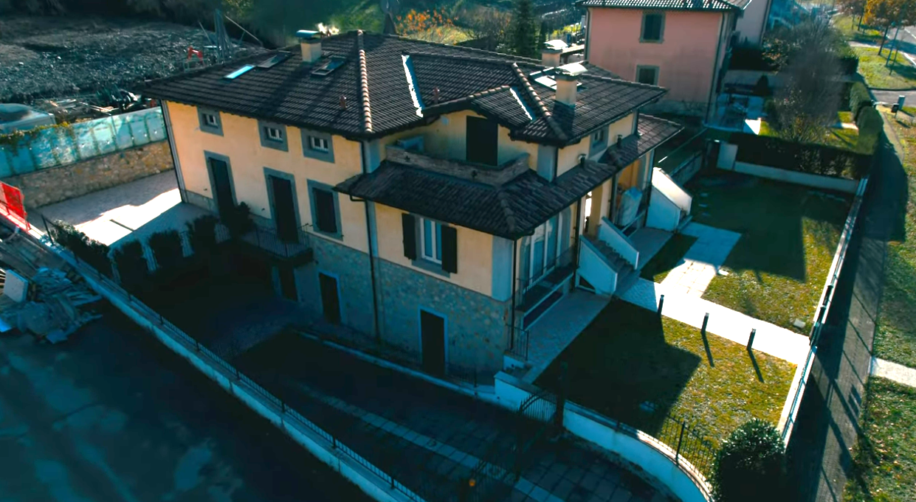
LEI ROOMS. Legalità Emancipazione Indipendenza
La struttura a Fogliano di Maranello è stata inaugurata a giugno 2023 ed è una villa confiscata alla criminalità organizzata, completamente ristrutturata e riconvertita a struttura turistica grazie al progetto dell’amministrazione comunale co-finanziato dalla Regione Emilia-Romagna, realizzato nell’ambito del progetto “Orme di legalità: sui passi delle donne coraggiose”.
Oggi il Room and Breakfast è operativo e gestito da uno staff tutto al femminile.

